Slide 1
МБОУ «Гимназия №52» Приволжского района г.Казани
Фотоотчет
2 этапа городского конкурса «Классный марафон»
4а класс
Классный руководитель
Прошина Альбина Юнусовна
2016г.

Slide 2
1-ый тур: «Благотворительность. Экология.
Безопасная среда»

Slide 3
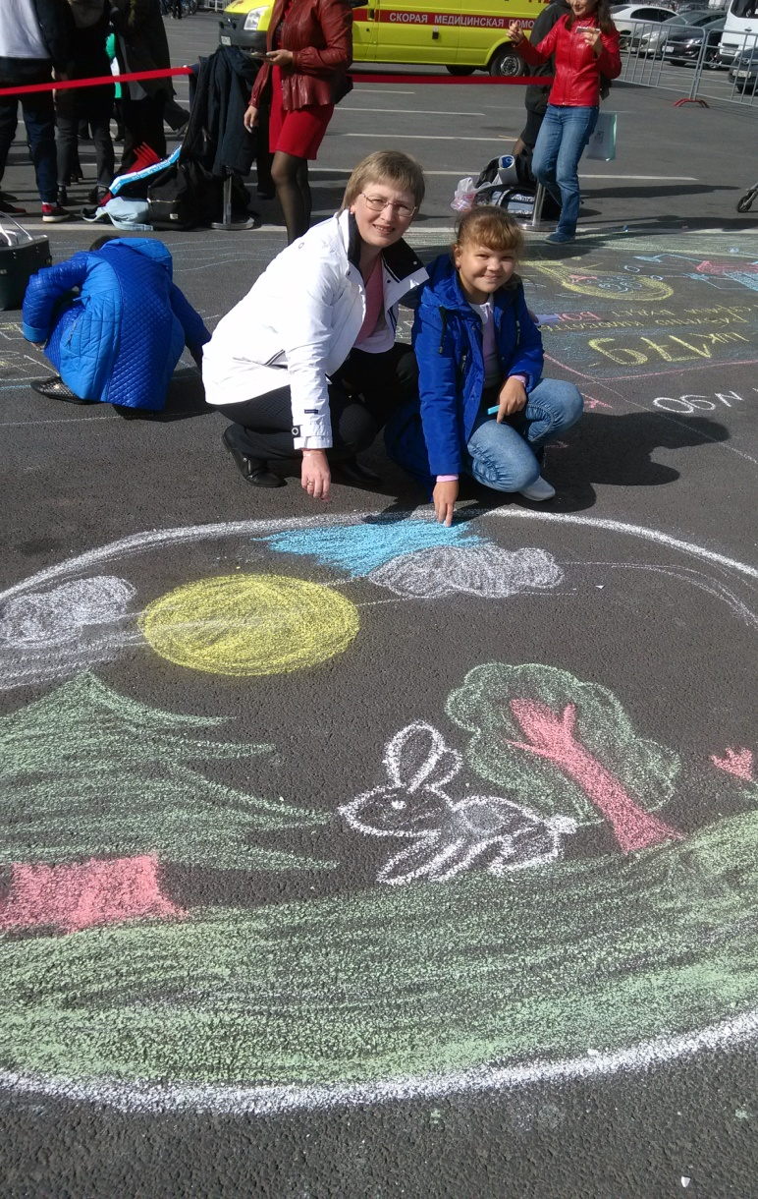
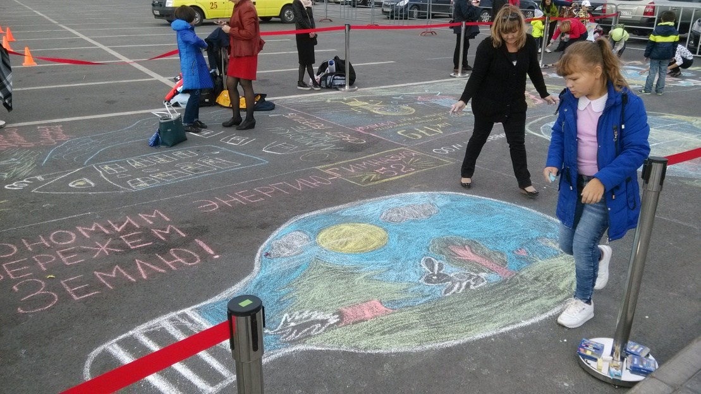
Всероссийский фестиваль «Вместе ярче»
Рисовали все вместе!
И мама, и папа,
и Альбина Юнусовна!

Slide 4
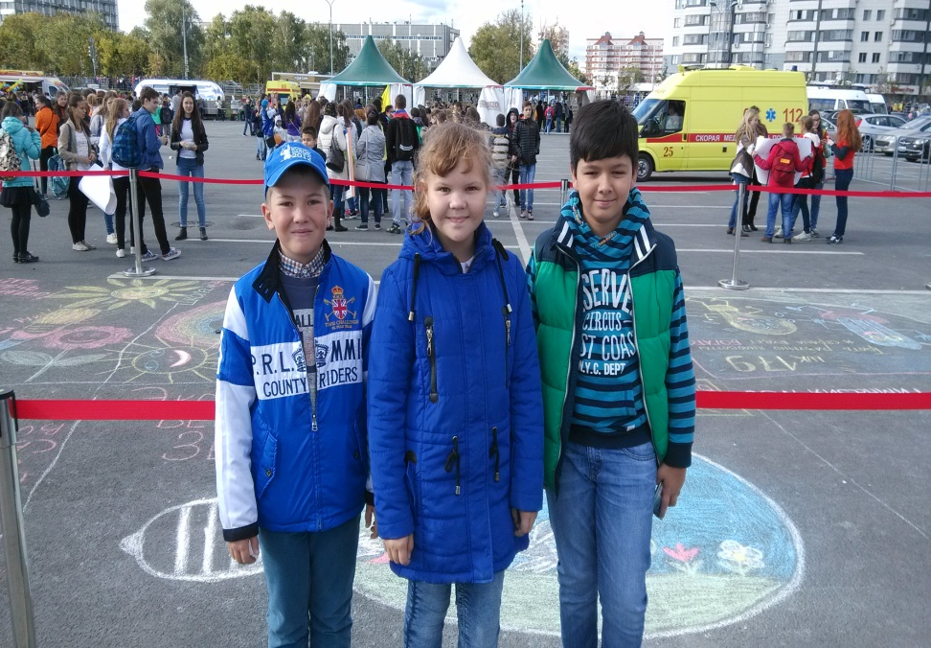
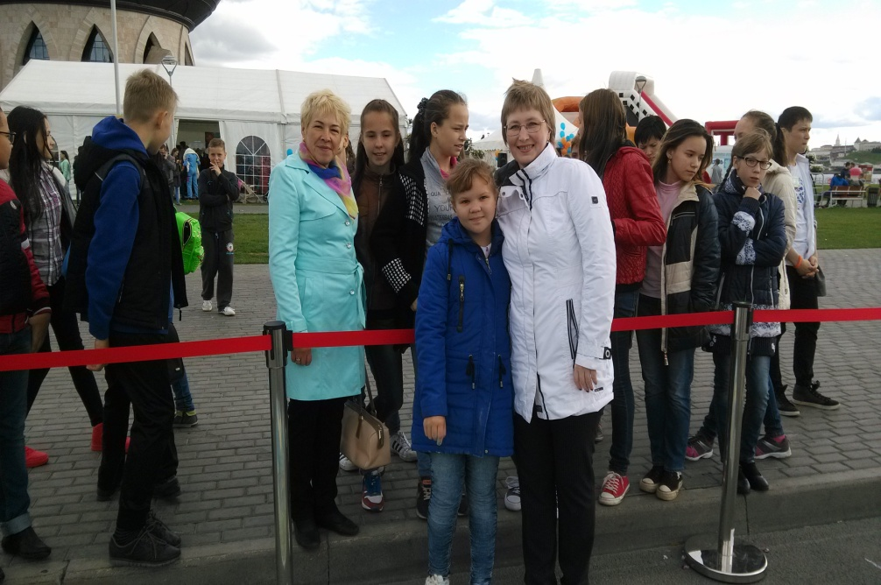
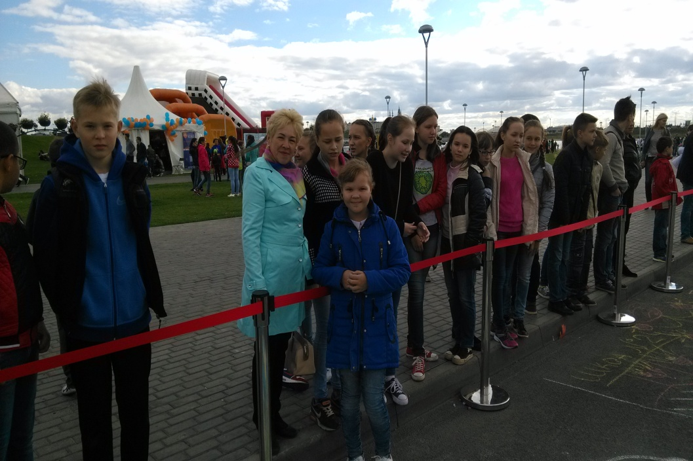
С такой сильной группой поддержки, у нас все получилось!

Slide 5

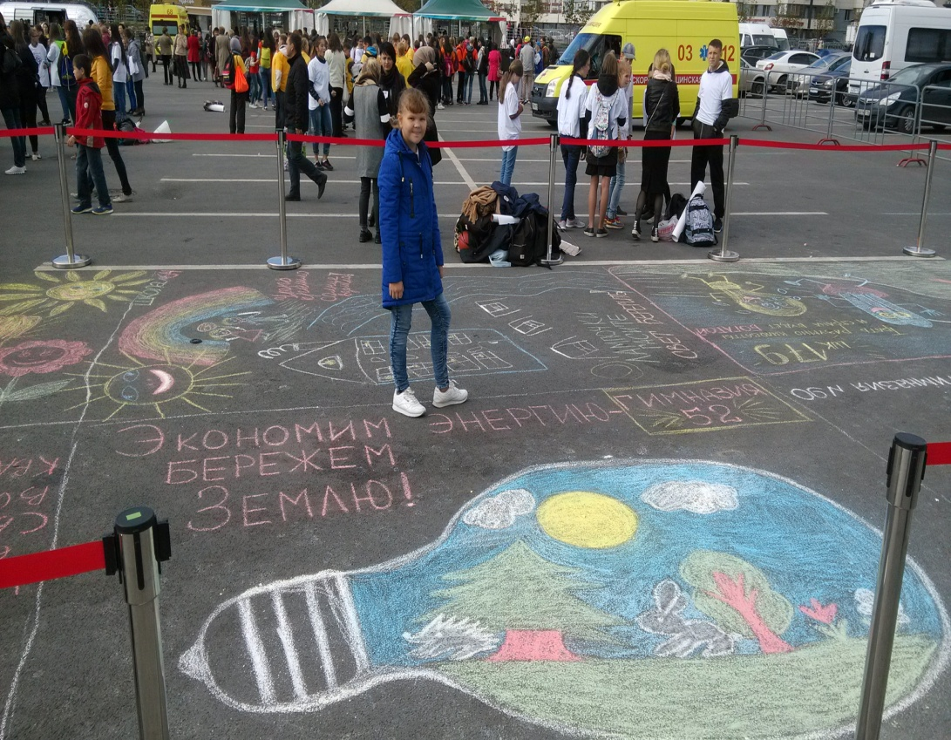
Наша победа!

Slide 6
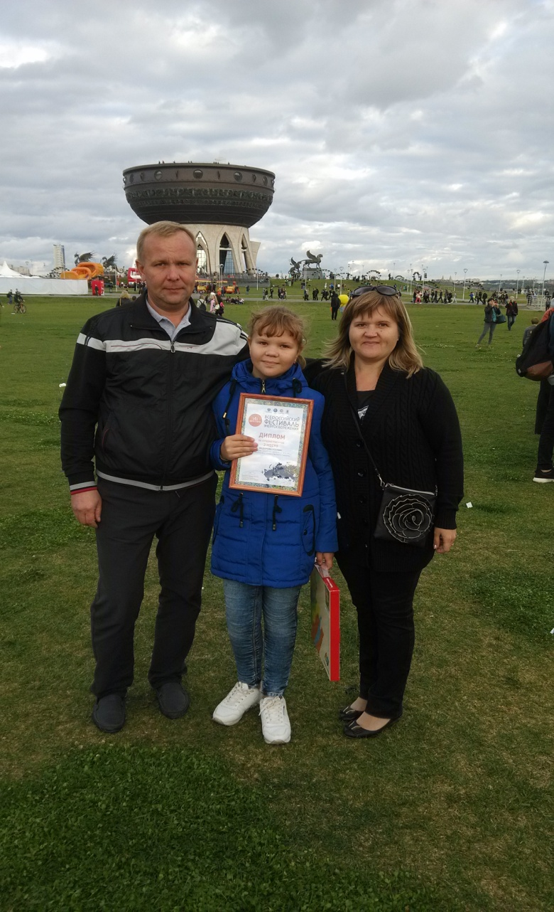
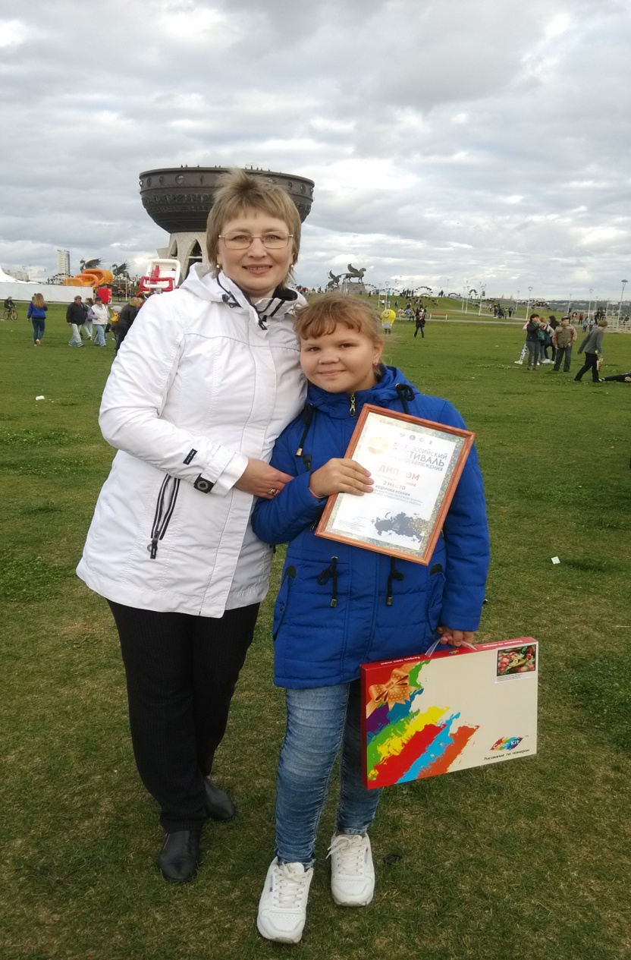
Вместе ярче!

Slide 7
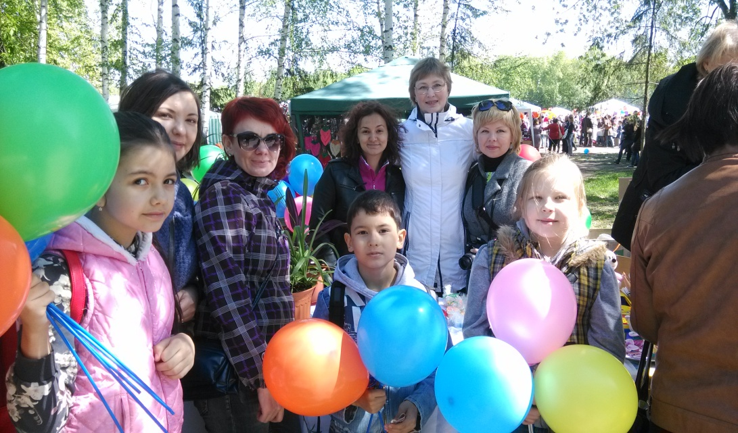
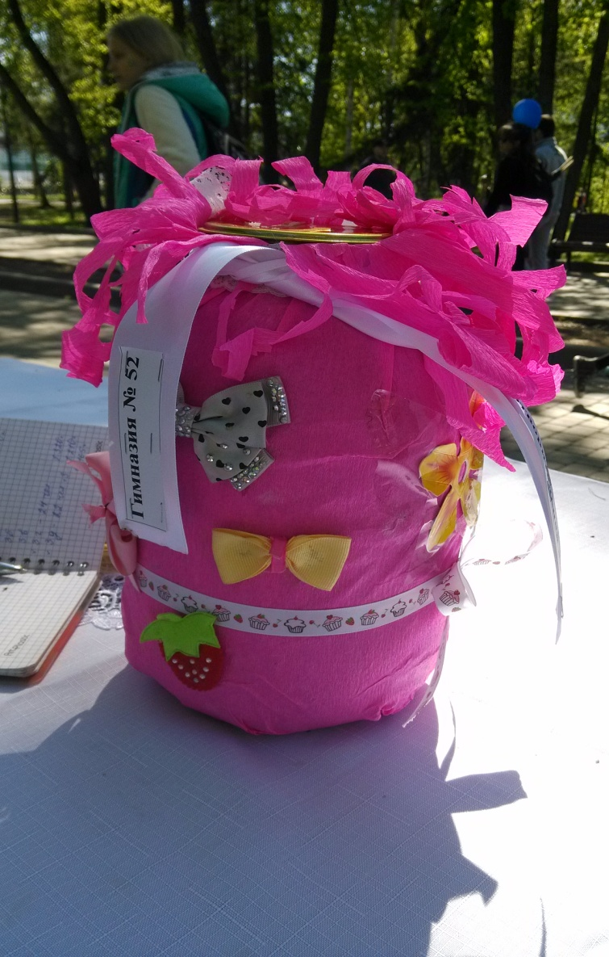
Ярмарка добра
Ежегодно наш класс принимает участие в сборе необходимых вещей для Дома малютки при 18 детской больнице и приюту для бездомных животных.
Но самым ярким событием является Ярмарка добра!

Slide 8
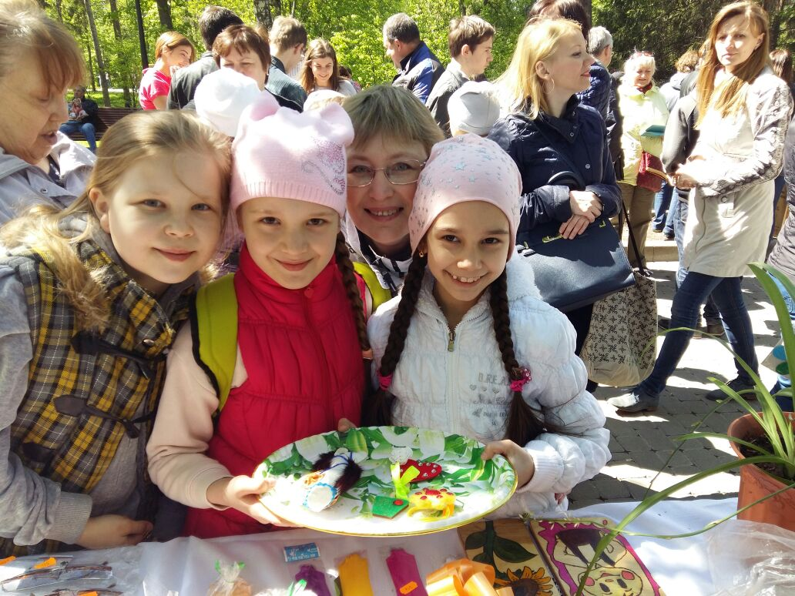
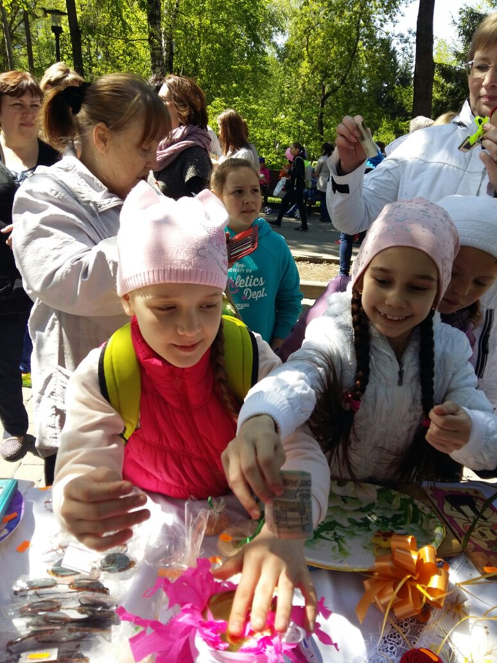
Вместе с родителями и Альбиной Юнусовной дружно и весело мы помогаем всем, кто ждет от нас помощи!

Slide 9
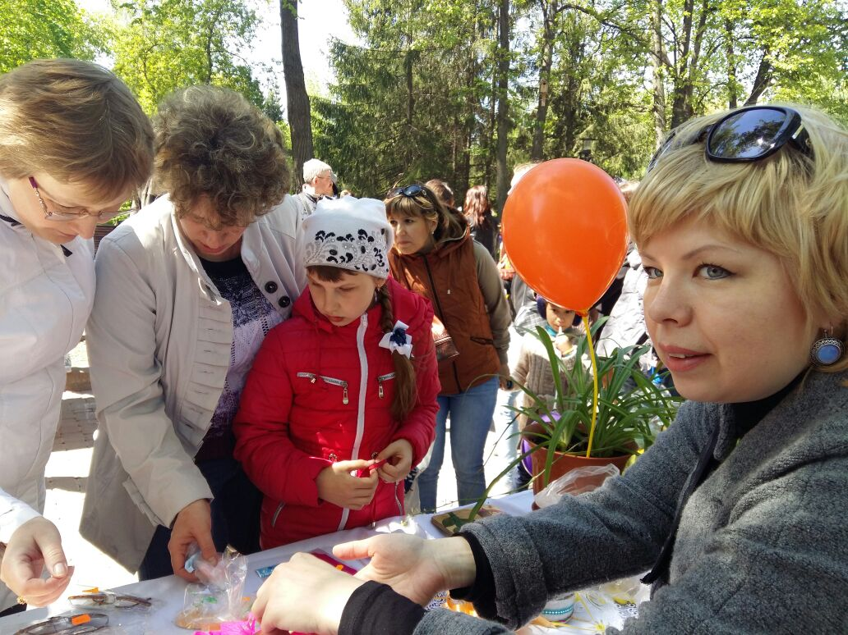
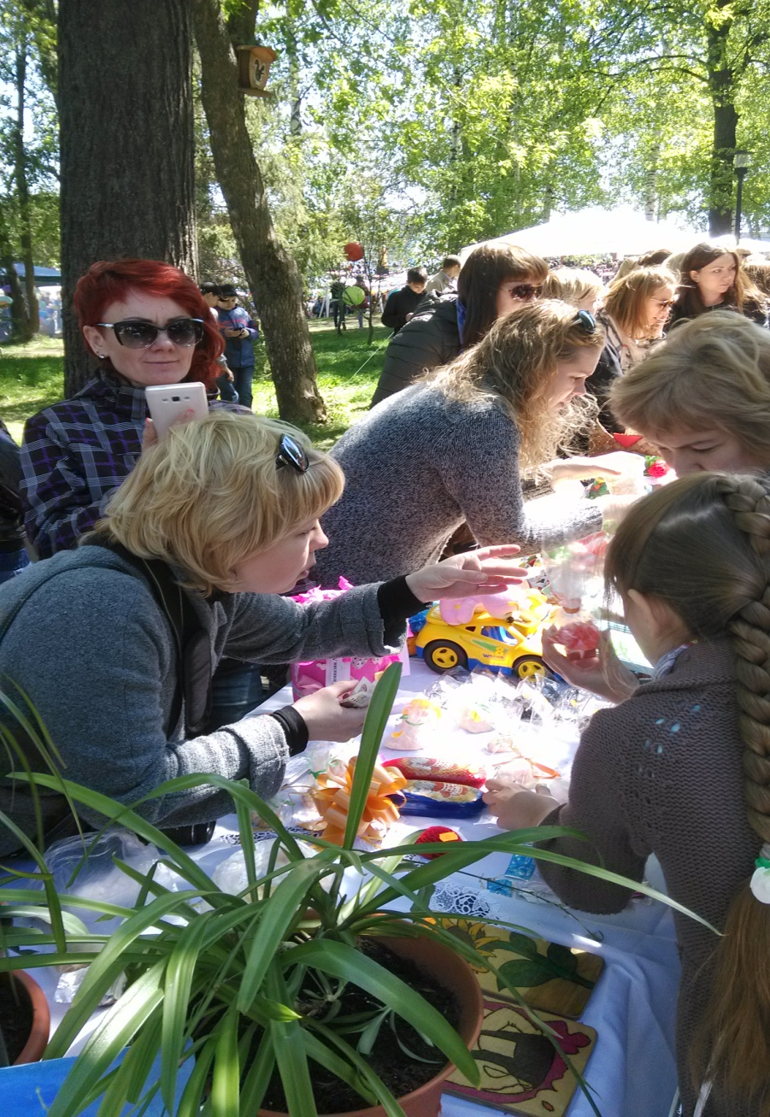
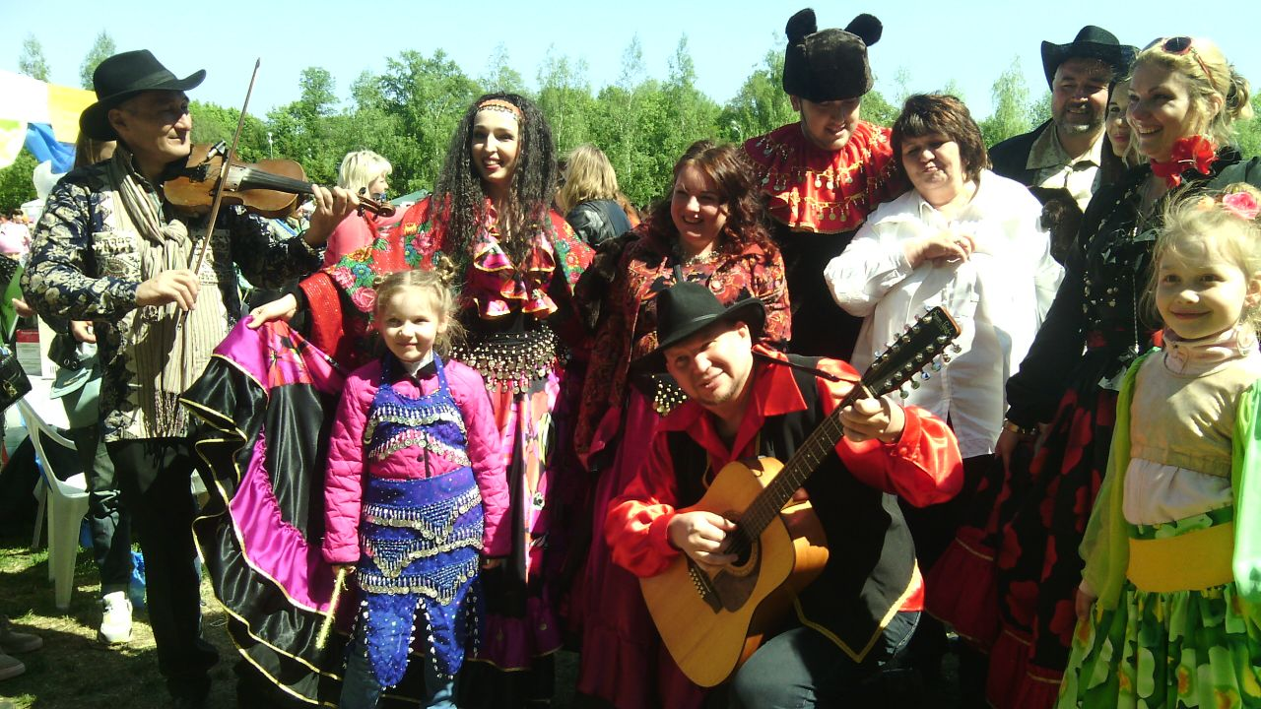

Slide 10
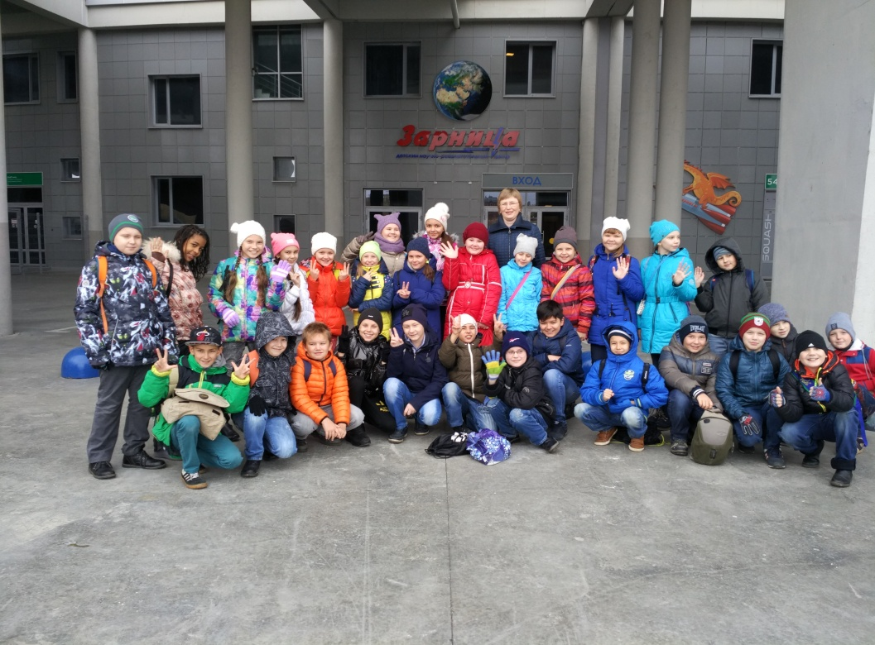
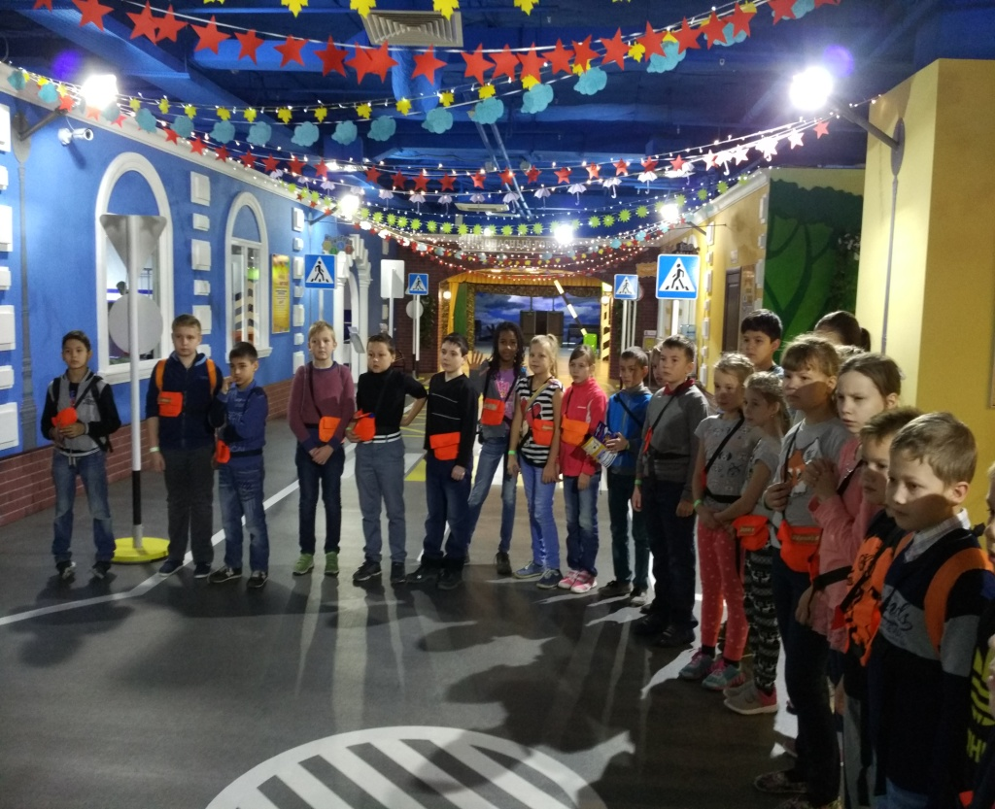
Безопасная среда
Встречай, «Зарница!»
Эту миссию мы провели с огромным интересом!

Slide 11
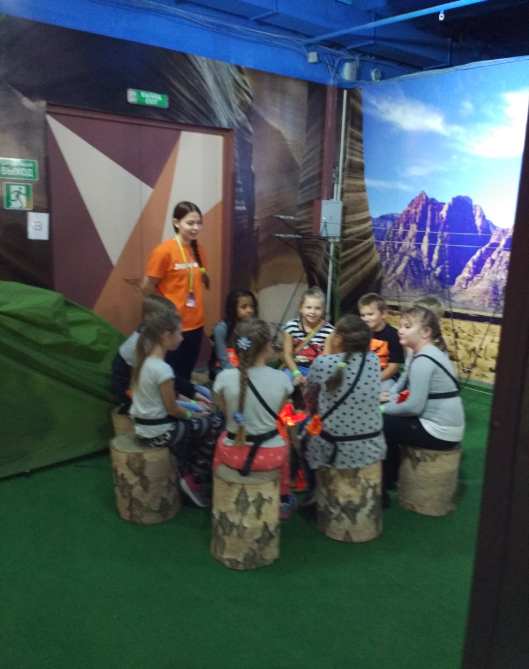
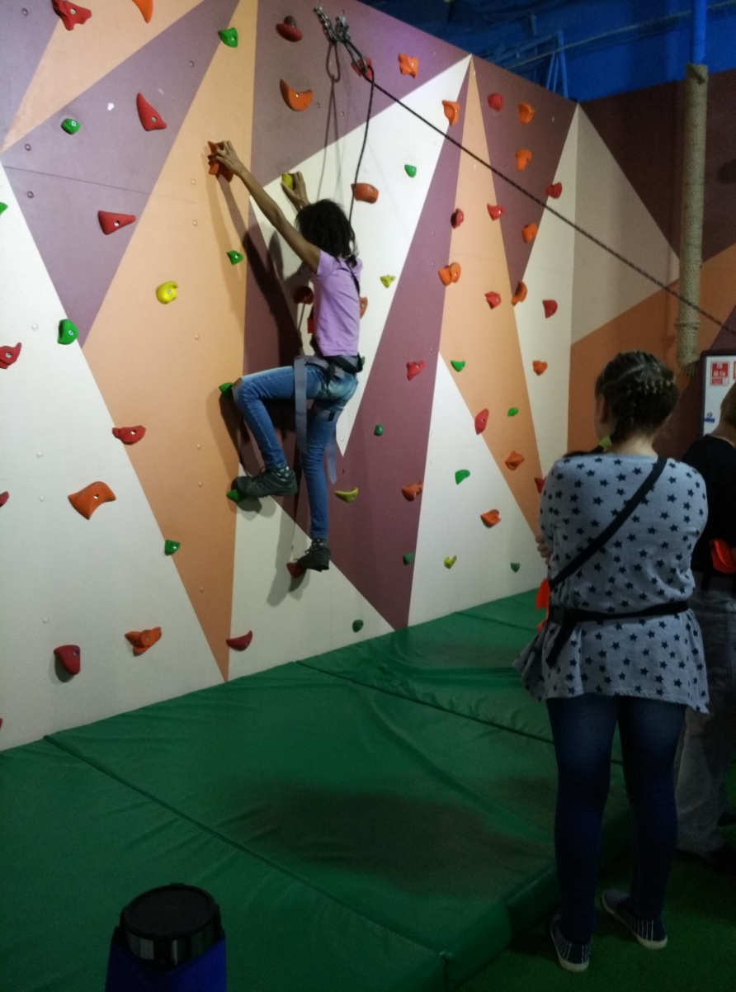
Теперь владеем навыками безопасности в дикой природе!

Slide 12
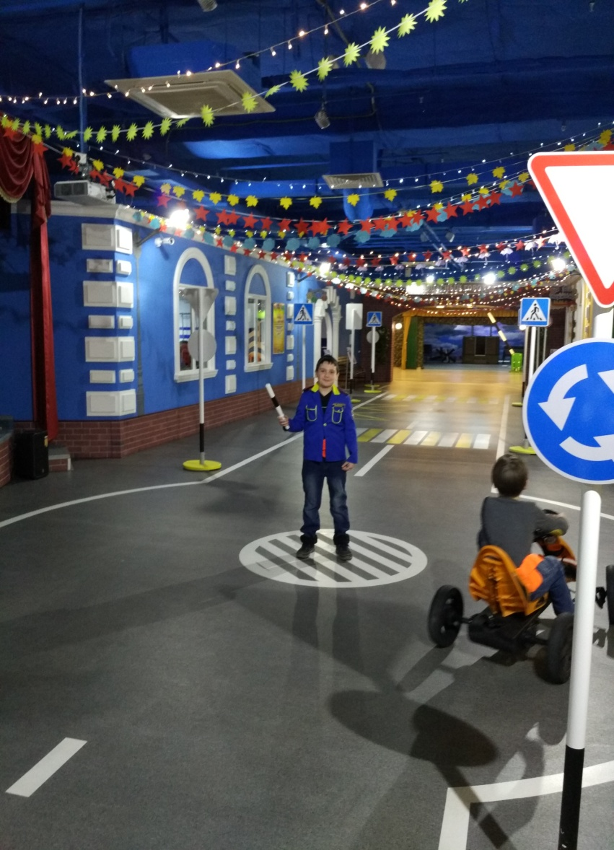
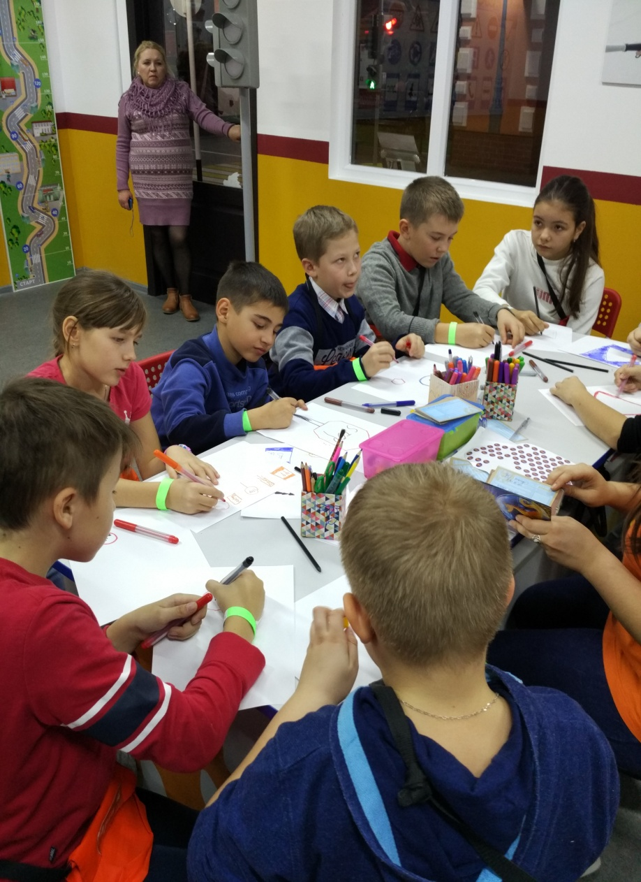
Еще лучше знаем правила дорожного движения!

Slide 13
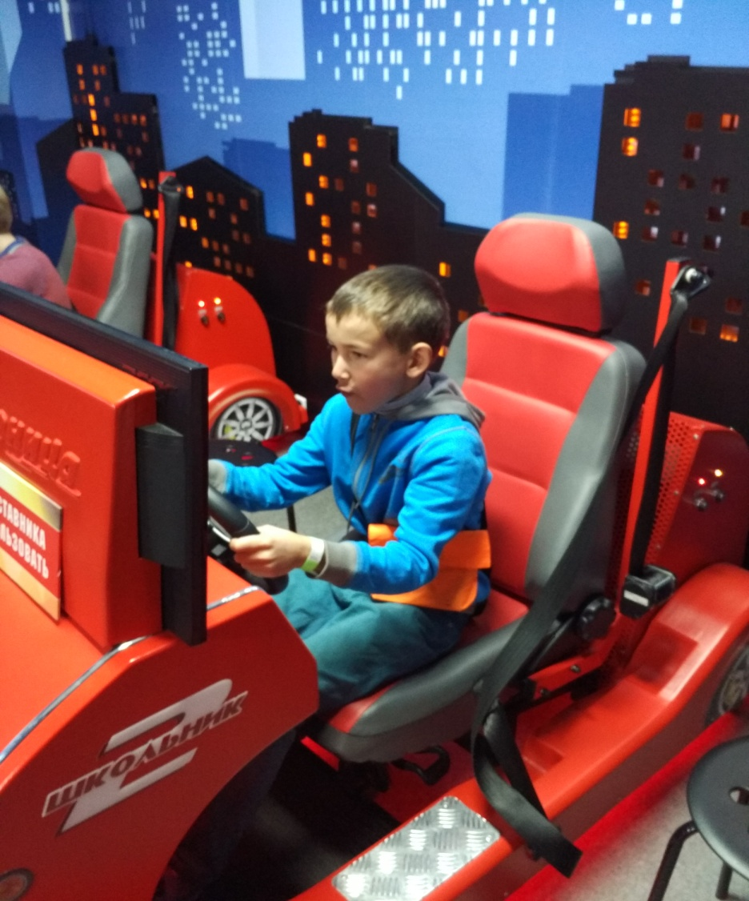
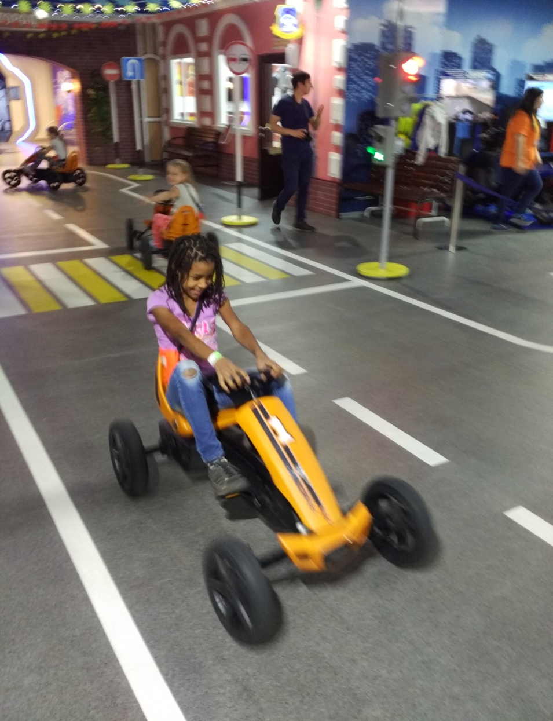
Получили права и научились водить машину)

Slide 14
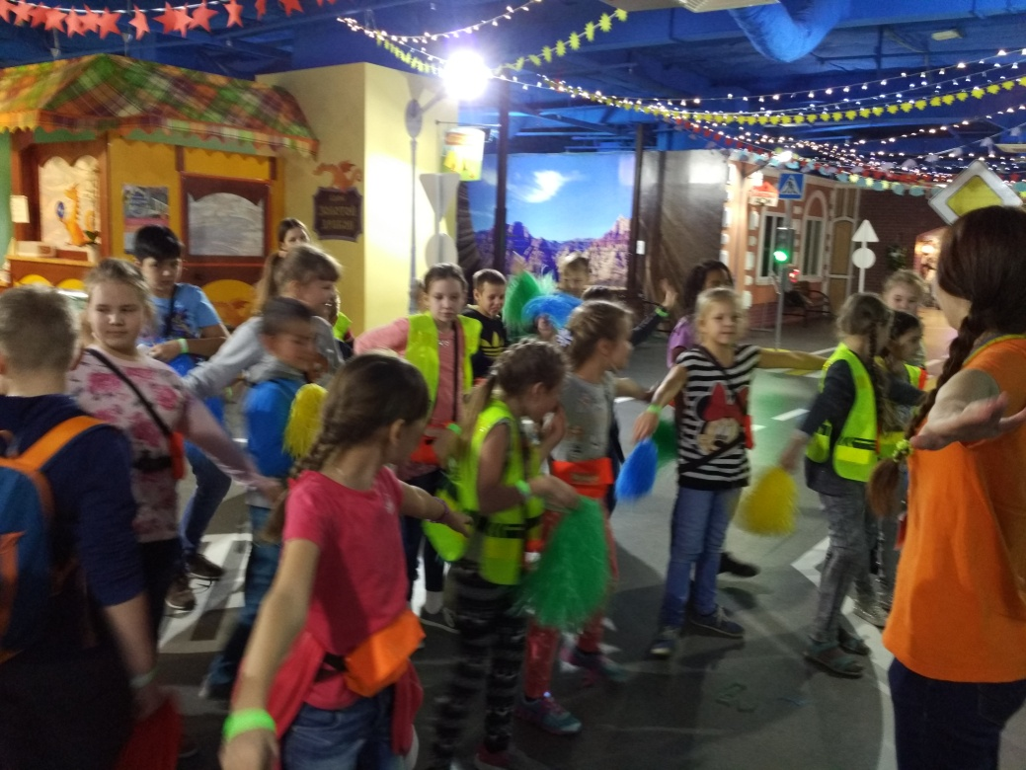
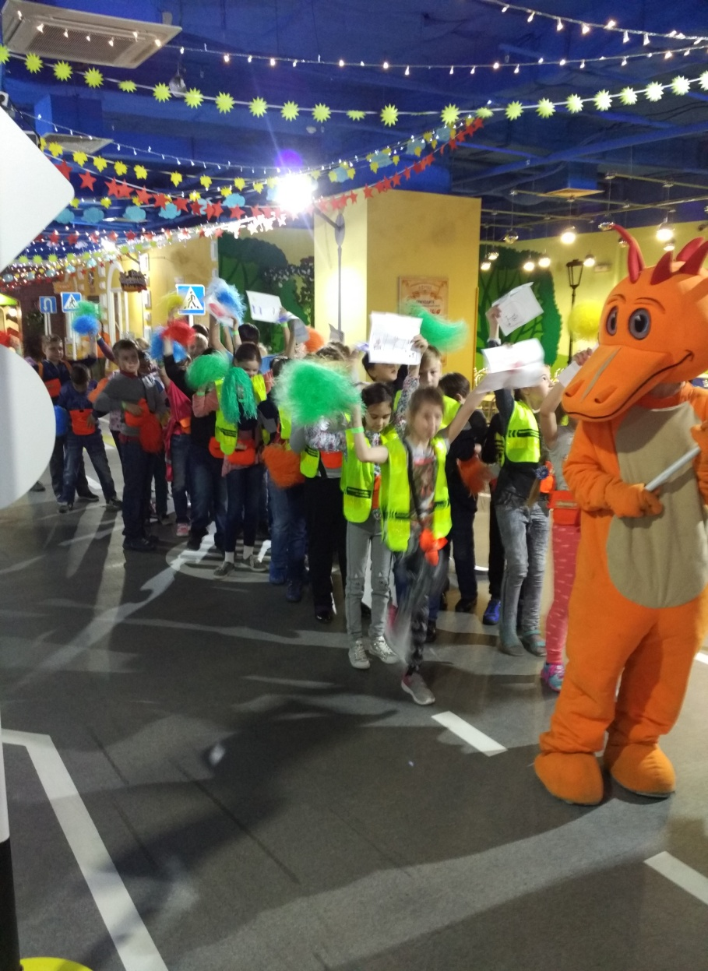
Приняли участие в танцевальном флэшмобе
и марше за безопасное движение!

Slide 15
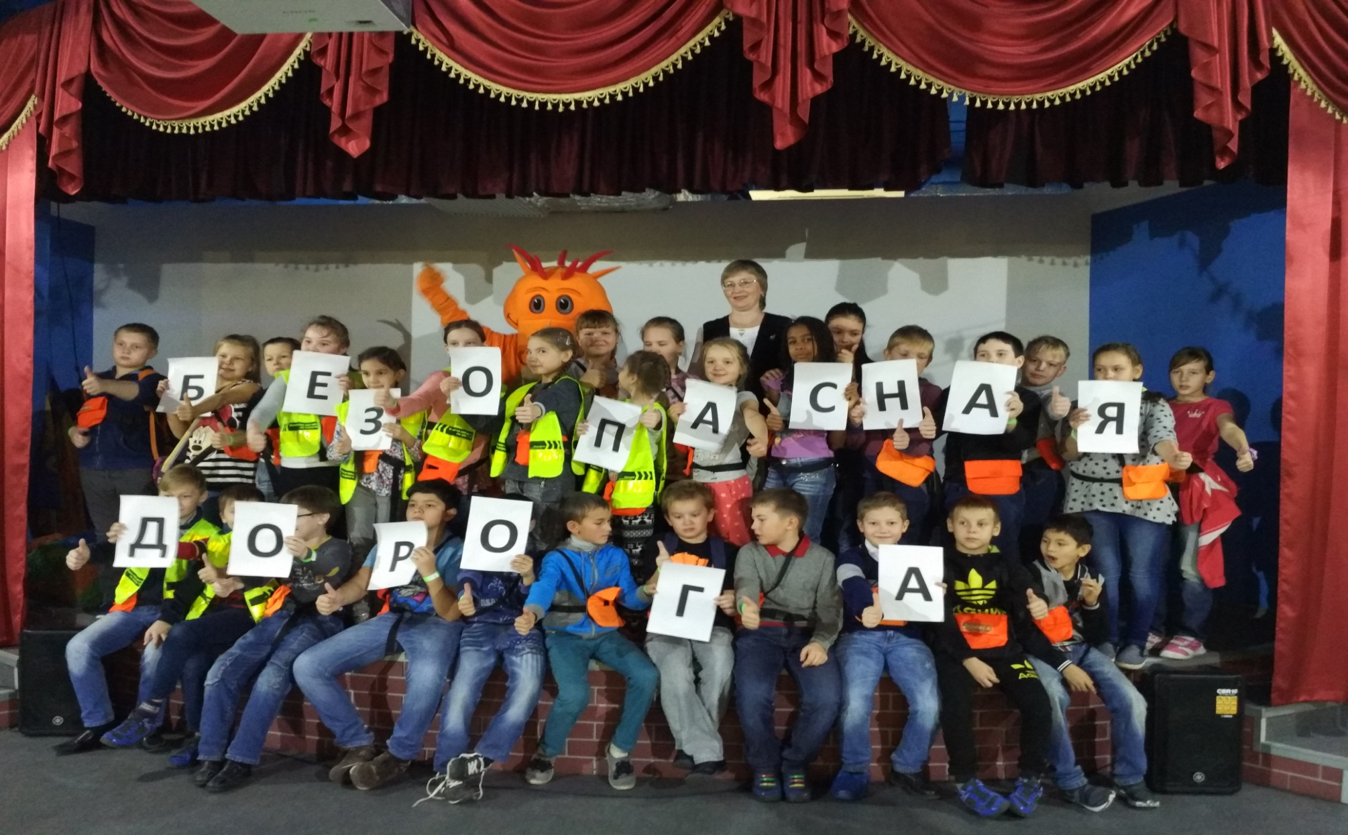
Было здорово!

